Slide 1
Иностранные инвестиции в Новосибирскую область: Подход инвестора

Slide 2
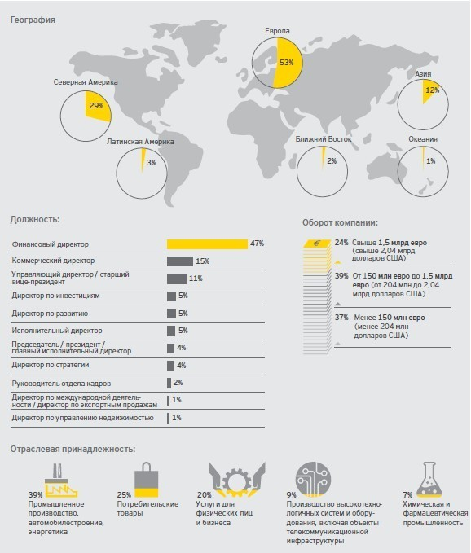
Исследование инвестиционной привлекательности от EY
В 2017 году EY провела исследование инвестиционной привлекательности стран Европы.
В рамках исследования был проведен опрос, в котором участвовали 505 руководителей и топ-менеджеров международных компаний, из них 81% имеют представительства в Европе.
Использовались данные по реальному притоку иностранных инвестиций в промышленное производство и сферу услуг в Европе.
Не учитывались портфельные инвестиции и сделки слияния и поглощения.
Стр. 2

Slide 3
Исследование инвестиционной привлекательности стран: Страны – инвесторы и регионы
Топ-10 стран инвесторов в Россию
Страна происхождения инвестиций | 2010 | 2011 | 2012 | 2013 | 2014 | 2015 | 2016
Германия | 26 | 13 | 28 | 12 | 11 | 36 | 43
США | 24 | 24 | 29 | 24 | 14 | 29 | 38
Франция | 10 | 9 | 14 | 7 | 14 | 20 | 20
Япония | 11 | 6 | 9 | 14 | 8 | 10 | 12
Австрия | 7 |  |  | 1 | 2 | 6 | 9
Китай | 3 | 3 |  | 4 | 7 | 12 | 9
Италия | 6 | 6 | 5 | 2 | 4 | 12 | 7
Финляндия | 8 | 6 | 5 | 5 | 6 | 9 | 7
Швейцария | 11 | 4 | 3 | 4 | 8 | 8 | 7
Голландия | 2 | 7 | 4 | 1 | 1 | 3 | 5
Центральная Россия - лидер по числу проектов ПИИ
Сектор | 2015 | 2016
Москва и Московская область | 45 | 49
Санкт-Петербург и Ленинградская область | 22 | 15
Калужская область | 8 | 15
Ульяновская область | 9 | 8
Приморский край | 1 | 7
Республика Татарстан | 15 | 7
Нижегородская область | 7 | 7
Владимирская область | 3 | 6
Краснодарский край | 6 | 6
Свердловская область | 3 | 6
По итогам 2016 года зарубежные инвесторы вложились в 205 проектов в России – это самый высокий показатель за всю история проведения исследования, однако на фоне рекордных темпов роста прошлого года (61%) в этом году они были более чем скромными (2%).
Крупнейшим иностранным инвестором в российскую экономику по-прежнему остается Западная Европа (98 проектов, причем наиболее активно инвестирует Германия: число немецких проектов увеличилось почти на 20% с 36 до 43.
2016 год стал рекордным для США: количество проектов американских компаний выросло сразу на 31%, достигнув 38 – наивысший показатель за все время проведения исследования.
Регион АТР - разнонаправленная динамика: число проектов японских компаний увеличилось с 10 до 12, а Китай показал негативный тренд - падение с 12 до 9 проектов в этом году.
На Центральный регион России пришлось подавляющее число проектов ПИИ.
Большая часть проектов в Москве и Московской области пришлась на пищевую промышленность (10 проектов) и сборку автомобилей (6 проектов).
За год количество проектов в Калужской области выросло почти в два раза, при этом они охватывали почти все отрасли: начиная с фармацевтики и химической промышленности и заканчивая пищевой и лесной промышленностью.
Три из семи китайских ПИИ приходились на Приморский край.
Новосибирская область не попала в ТОП-10, как и остальные регионы СФО,
Стр. 4

Slide 4
Развитие новых инвестиционных и экспортных проектов в Российской Федерации
Что может выделить Россию на международной арене:
«Делаем лучше всех»
«Делаем дешевле всех»
«Уникальные предложения»
Ресурсы
Компетенции
Курс рубля
Природные ресурсы
Поддержка со стороны государства
Льготы, субсидии и тд.
Вклад в образование (инновации и тд.)
Доступность уникальных предложений (инфраструктура, PR)

Slide 5
Конкуренция за инвестиции
Обоснован ли акцент на конкуренцию между городом и областью?
Восприятие бизнес-климата Новосибирской области
Частные инвестиции
Новосибирская область/Новосибирск
Notes:
Позиционируется, что конкуренция между регионами – основа улучшения бизнес-климата. Но на практике, иностранные инвесторы прежде всего сравнивают Россию с другими странами, и выбор конкретного региона внутри страны становится важным уже после того, как компания принимает стратегическое решение о выходе в Россию в целом. Но на пути принятия такого решения зачастую встает барьер – восприятие бизнес-климата России в целом.

Slide 6
Комплексный подход к привлечению инвесторов
Чрезмерное внимание к привлечению инвесторов, а не к системному сопровождению инвестиционных проектов
Поддержка и сопровождение проектов
Продвижение региона и привлечение инвесторов
Notes:
Если говорить непосредственно о методах повышения качества бизнес-климата отдельных регионов, то есть немаловажный аспект - сохранение баланса между ресурсами, которые тратятся на продвижение и PR с целью привлечения инвесторов, и ресурсами, которые идут на поддержку уже существующих / пришедших инвесторов и их проектов.
Часто в этом смысле наблюдается «перекос», что выливается в негативное восприятие бизнес-климата инвесторами.

Slide 7
При выборе местоположения международные инвесторы ориентируются на комплексную оценку региона, но в зависимости от специфики производства особое значение может быть присвоено отдельным факторам.
Сырьевая база
Доступность и качество сырья и материалов, используемых в производстве
Санкт-Петербург
Москва
Инвестиционный климат/истории успеха
Присутствие международных компаний релевантного профиля в регионе
Общая благоприятная оценка инвестиционного климата
Краснодар
Инвестиционная инфраструктура
Томск
Развитая система льгот и преференций для инвесторов, в том числе специальные режимы – ТОР, ОЭЗ
Наличие качественных индустриальных парков.
Екатеринбург
Кадровые ресурсы
Омск
Наличие кадров необходимой квалификации
Наличие образовательных учреждений релевантного профиля
Средняя заработная плата
я
Новосибирск
Качество жизни
Благоприятный климат и экологическая ситуация
Отсутствие оттока населения
Логистика до рынков сбыта

Slide 8
Оценивая трудовые ресурсы в регионе, международный инвестор использует различные индикаторы, характеризующие их численность, качество и доступность.
Качество жизни в регионе должно соответствовать требованиям экспатов.
Трудовые ресурсы
Численность
кадров
Численность населения в радиусе 800 км от административного центра | ~7 млн человек
Общая численность трудоспособного населения | 1 453 тыс. человек
Прирост численности населения (2016 год) | Естественный прирост населения (+0,8 на 1 000 человек)
Иммиграционный прирост населения | Миграционный приток населения (+15 284)
Количество высших учебных заведений | 25
Число выпускников высших учебных заведений в 2016 году | 26,2 тыс. человек
Число высших учебных заведений, входящих в ТОП-100 по России | 3 ВУЗа
Длительность экспозиции производственной вакансии | 1,9 месяцев
Средняя заработная плана населения, руб./месяц | 30 314 руб./месяц
Качество кадров
Доступность
кадров
Качество жизни
Стоимость
Средняя стоимость аренды 1-2 комнатной квартиры, руб./месяц | 14 000 – 19 700 руб./месяц
Наличие релевантных консульств | 2 европейских консульства
Наличие ежедневных рейсов в Москву | 11 рейсов
Доступность медицинских учреждений в административном центре | 0,5 учреждений на 1 000 человек
Экологический рейтинг региона (Зеленый патруль 2016) | 35 место
Связь с головным офисом
Безопасность

Slide 9
Перспективные направления бизнеса в Новосибирской области
Для определенных секторов экономики наиболее важным фактором является инфраструктура, ресурсы или кадровый потенциал
Таблица наиболее перспективных отраслевых направлений для развития в Новосибирской области
# | Отрасль | Наиболее важный критерий | Инфраструктура, ресурсы, кадровый потенциал (1-5) | Потенциал сбыта |  | Итоговая оценка
 |  |  |  | Сбыт в Сибирском федеральном округе (1-5) | Сбыт в других регионах РФ и за рубежом (1-5)
1 | Логистические и оптово-распределительные центры | Инфраструктура | 5 | 5 | 5 | 15
2 | Медицинское оборудование | Кадры | 5 | 4 | 5 | 14
3 | Лекарственные препараты | Ресурсы, кадры | 5 | 3 | 5 | 13
4 | Пищевая промышленность | Ресурсы | 4 | 5 | 4 | 13
5 | Высотехнологичное оборудование | Кадры | 5 | 4 | 4 | 13
6 | Деревообработка | Ресурсы | 4 | 3 | 5 | 12
7 | Электроника, приборостроение | Кадры | 4 | 3 | 5 | 12
8 | Машиностроение | Ресурсы, кадры | 5 | 4 | 3 | 12
9 | Химическая промышленность | Ресурсы, кадры | 5 | 4 | 3 | 12
10 | Производство металлических изделий | Ресурсы | 4 | 4 | 3 | 11
11 | Производство мебели | Ресурсы | 4 | 4 | 3 | 11
12 | Производство одежды и иных текстильных изделий | Ресурсы | 3 | 4 | 3 | 10

Slide 10
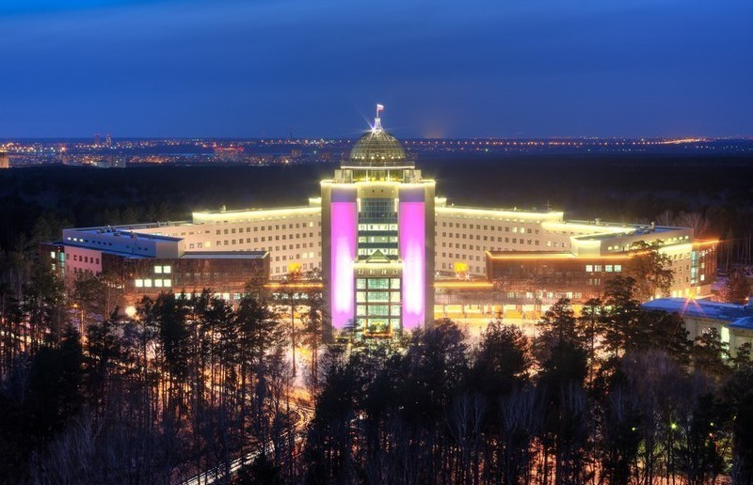
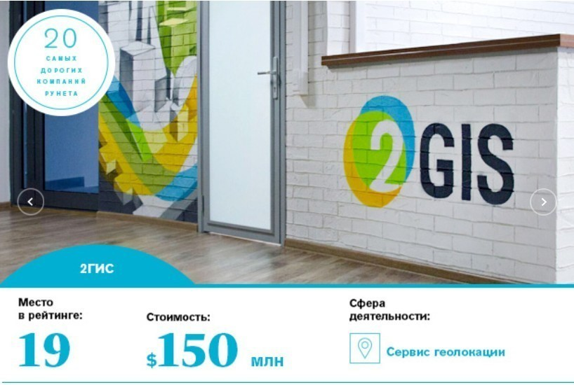
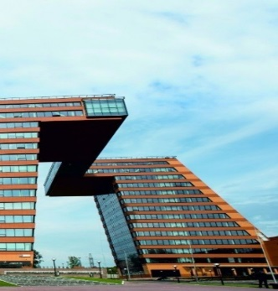
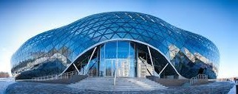
Один из основных приоритетов - технологический бизнес
Инфраструктура и кадры
Истории успеха
Более 10 тыс. IT специалистов сконцентрированы в радиусе 10 км
Работают как на крупнейшие российские компании (Ya, Sber, Tinkoff), так и на глобальный рынок (Google, Microsoft, IBM, ESRI, и другие)
Соотношение цена / качество наших разработчиков - одно из лучших в мире

